Slide 1
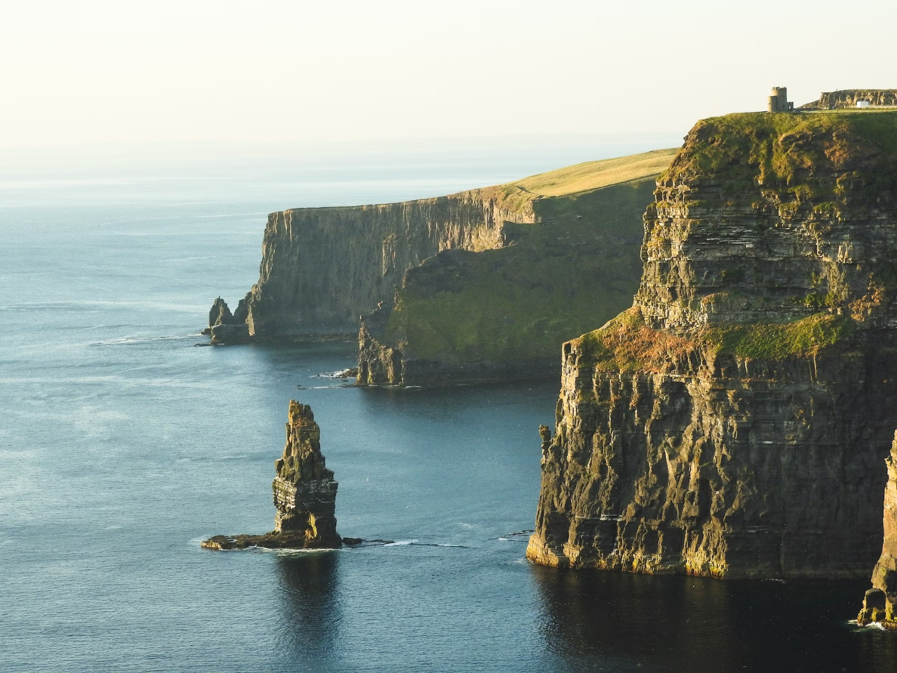

Découverte de
L’Irlande
Circuit 8 jours / 7 nuits
Du 17 au 24 Mai 2024

Slide 2

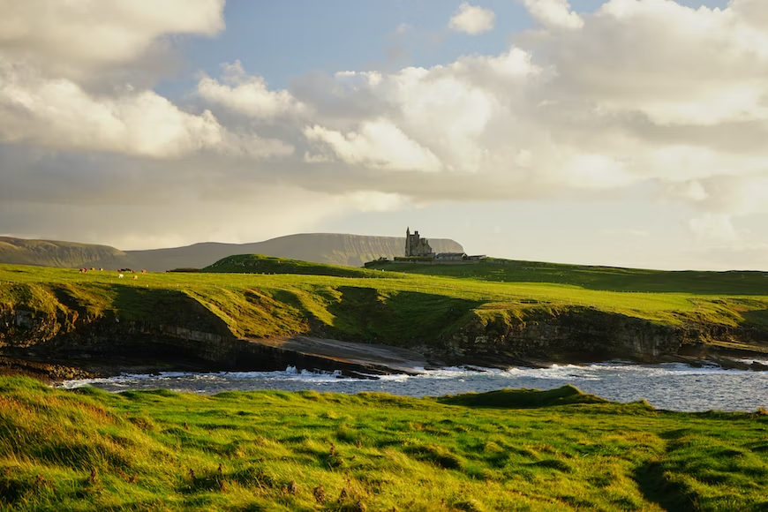

Irlande
Itinéraire.
JOUR 1 : FRANCE - DEPART - DUBLIN
JOUR 2 : DUBLIN ET CAHIR
JOUR 3 : L’ANNEAU DU KERRY
JOUR 4 : LA PENINSULE DE DINGLE
JOUR 5 : LE BURREN ET FALAISES DE MOHER
JOUR 6 : LE CONNEMARA
JOUR 7 : WHISKEY & CAPITALE
JOUR 8 : DUBLIN - DEPART - FRANCE

Slide 3



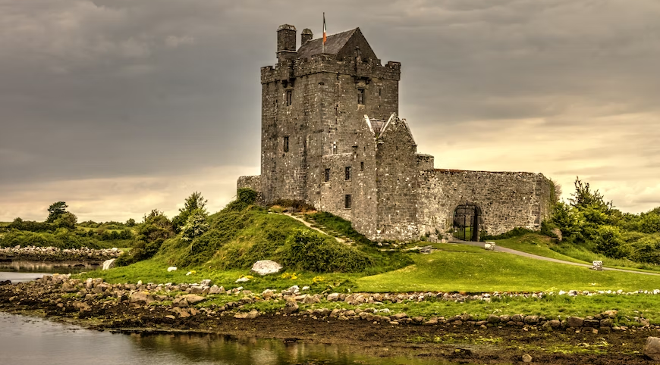
Irlande
Points forts.
Hôtels de qualité en 3*& 4*
Pension selon programme
Route scénique de l'Anneau du Kerry
Explorez Dublin
Explorez le Connemara & le Burren
Des sites emblématiques: Dolmen de Poulnabrone - Falaises de Moher - château de Cahir
Dégustation de whiskey irlandais
Des dîners et soirées libres à Dublin pour profiter à loisir
7 nuitées
Des hôtels centraux / proches centre-ville sur certaines étapes.

Slide 4
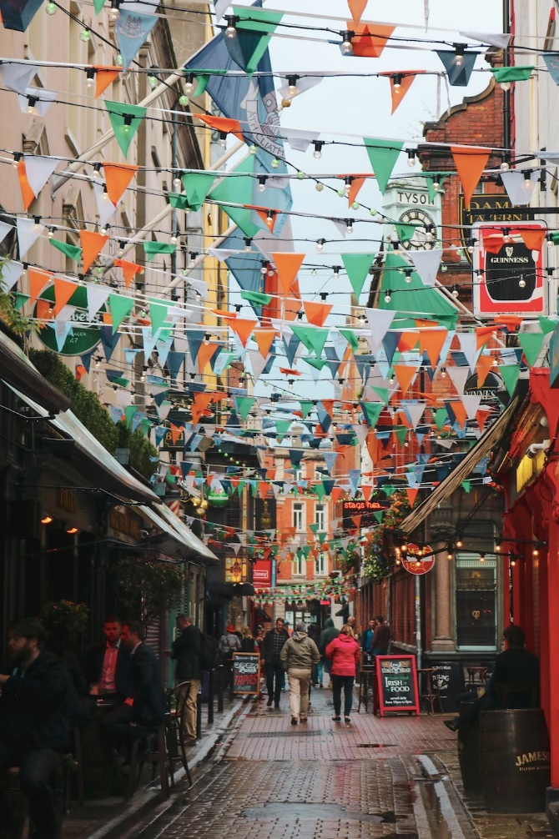
Irlande
JOUR 1
France - Dublin
Dublin.
Rendez vous des participants à l’aéroport.
Enregistrement et formalités.
Décollage pour Dublin.
Arrivée à l’aéroport de Dublin. Accueil par votre assistance et transfert collectif vers votre hôtel.
Profitez d’un hébergement en hôtel centre/proche-centre afin de découvrir les nombreux pubs et restaurants de la capitale, l’accueil chaleureux et l’ambiance animée.
Dîner libre. Nuit à Dublin en hôtel centre/proche centre.
JOUR 2
Capitale et Cahir
Dublin, Cahir. Château De Cahir
Petit-déjeuner. Rendez-vous à 08h30 avec votre guide à l’hôtel. Départ à 09h00 pour la visite du musée national abritant des trésors datant de 7000 avant J.-C., connu pour sa collection de bijoux en or.
Vous quitterez la côte est en passant par Cahir. Déjeuner inclus en cours de route.
Visite du château de Cahir, très bien conservé et magnifiquement situé sur un aplomb rocheux dans la rivière Suir. C’est l’un des plus grands châteaux d’Irlande. La famille Butler le fit construire sur le site d’une
forteresse établie au 3ème siècle. Continuation vers le comté du Kerry.
Dîner et nuit à Tralee ou Killarney en hôtel centre/proche centre.

Slide 5
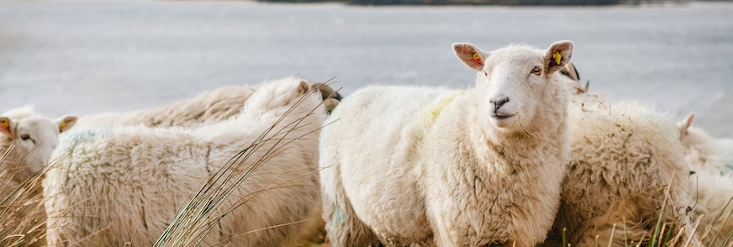
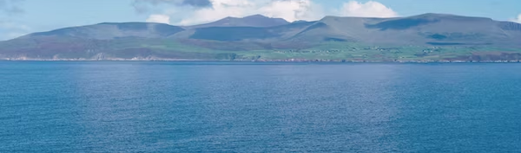
Irlande
JOUR 3
L’anneau du Kerry
Killarney, Tralee. Killarney National Park, Moll's Gap
Petit-déjeuner. Journée consacrée à la découverte de l’Anneau du Kerry, la route la plus panoramique et célèbre d’Irlande, et ses charmants villages, comme Killorglin, Glenbeigh, Cahersiveen et Sneem.
Déjeuner libre en cours de route. Arrêt aux superbes points de vue tels que ‘Molls’ Gap’, qui offrent un
panorama spectaculaire sur les montagnes,’ ‘Ladies View’ où vous pourrez admirer les lacs de Killarney et les îles qui les parsèment. Continuation vers les magnifiques jardins de Muckross, célèbres dans le monde entier pour leur beauté, et où l’on peut se promener en admirant le lac tout proche et les montagnes.
Dîner et nuit à Tralee ou Killarney en hôtel centre/proche centre.

Slide 6
Irlande
JOUR 4
La Péninsule du Dingle
Dingle, Limerick. Dingle, Inch Beach, Slea Head Drive, Gallarus Oratory.
Petit-déjeuner. Partez à la découverte de la péninsule de Dingle. La plus septentrionale des péninsules du Kerry vous charmera par ses villages peints aux couleurs audacieuses et par la beauté magique de ses paysages. Arrêt à Dingle et temps libre dans cette petite ville de pêcheurs. Déjeuner inclus en cours de route.
Continuation vers Slea Head pour une vue panoramique sur les îles Blasket. Visite de l’Oratoire de Gallarus. Datant du 9ème s., il est resté intact et imperméable au fil des siècles grâce à la grande qualité de sa maçonnerie. Ressemblant à une coque de bateau renversée, il servait de lieu de prière et de recueillement aux moines de l’époque. Arrêt à Inch pour une promenade sur la superbe plage de sable de 5 km. Continuation vers Limerick.
Dîner et nuit à Limerick en hôtel centre/proche centre.
JOUR 5
Le Burren et Falaises de Moher
Galway. Burren, Kilmacduagh, Poulnabrone Dolmen, Cliffs Of Moher.
Petit-déjeuner. Découvrez l’impressionnante région du Burren. Vaste plateau calcaire poreux classé parc national, qui recouvre la majeure partie du comté de Clare, le Burren est une région étrange et unique en
Europe : aucun arbre n’y pousse, et la roche y est à nu. Visite du monastère de Kilmacduagh, célèbre pour sa tour ronde. Lieu de naissance du diocèse de Kilmacduagh, ce monastère fut établi au 7ème siècle. Arrêt au dolmen de Poulnabrone, l’un des meilleurs exemples de dolmen en Irlande. Il a été fouillé récemment, ce qui a permis de dater sa construction à environ 4000 avant J.-C. Déjeuner libre en cours de route.
Visite des falaises de Moher et de son centre des visiteurs, qui culminent à 215 mètres de hauteur sur 8 km de long, face à la mer. Temps libre pour se promener le long des falaises, jusqu'à la tour O'Brien et pour profiter du panorama.
Dîner et nuit dans le comté de Galway en hôtel 4*.

Slide 7
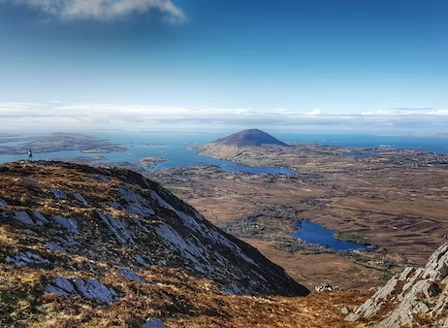
Irlande
JOUR 6
Le Connemara
Dingle, Slea Head Drive.
Petit-déjeuner. Journée consacrée à la découverte d’une partie du Connemara, région où les locaux parlent encore le gaélique, et sans doute la contrée la plus sauvage mais également la plus romantique de l’Irlande. C’est une vaste presqu’île bordée par l’aride côte rocheuse de la baie de Galway au sud, une terre bosselée caractérisée par ses murets de pierre et ses cottages en toit de chaume ; un vrai paradis pour les amoureux de la nature et d’émotions fortes. Déjeuner inclus en cours de route.
Arrêt photo à l'abbaye de Kylemore, de style gothique. Continuation vers Galway, considérée comme la capitale de l’Ouest irlandais. Promenade dans cette ville maritime qui a conservé son charme médiéval, avec ses rues pavées et colorées.
Dîner et nuit dans le comté de Galway en hôtel 4*.

Slide 8
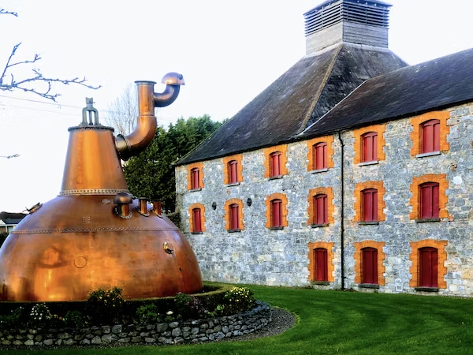
Irlande
JOUR 7
Whiskey & Capitale
Dublin.
Petit-déjeuner. Départ vers l'Ouest. Visite d’un musée-distillerie de whiskey en cours de route, dégustation à la clé. Tour panoramique de Dublin et temps libre à Dublin.
Déjeuner libre.
Profitez de cette dernière soirée en Irlande avant de retourner dans votre hôtel centre/proche-centre.
Dîner libre. Nuit à Dublin en hôtel centre/proche centre.
En option, à réserver auprès de notre agence: SOIRÉE DE DIVERTISSEMENT ET DÎNER TRADITIONNEL AU MERRY PLOUGHBOY OU SIMILAIRE AVEC TRANSFERT ALLER/RETOUR Soirée de divertissement et dîner traditionnel Situé au sud du comté de Dublin, ce pub est ouvert toute l’année sept nuits sur sept…

Slide 9
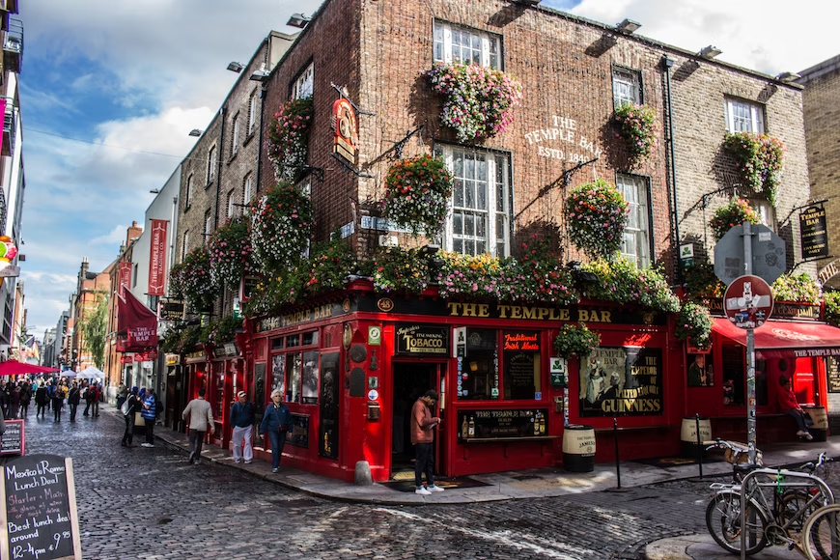
Irlande
Dublin, Limerick.
…Les spectacles animés présentent des démonstrations de danse contemporaine irlandaise et des artistes sont régulièrement invités. La gastronomie est également un élément important de votre soirée. Dîner à 3 plats et spectacle irlandais (entrée, plat principal, dessert, thé / café) Arrivée à partir de 18h30.
Le dîner-spectacle dure de 20h-22h00. Transfert aller/retour en navette - La navette circule depuis/vers un endroit spécifique de la ville, PAS depuis l'hôtel. - Lieu exact à reconfirmer pour 2024, mais en 2023 circule depuis/vers la rue Nassau, prise en charge à 18h10 à côté de Trinity College (en face du Circle K) - Les clients devront se rendre par leurs propres moyens à l'arrêt et rentrer par leurs propres moyens au retour.
JOUR 8
Départ de Dublin
Dublin.
Après un dernier petit-déjeuner, transfert collectif vers l'aéroport de Dublin.. Formalités d’enregistrement. Décollage.
Arrivée en France

Slide 10
Irlande
Hôtels.
Vos Hôtels ou similaires
Dublin : Ashling Hotel Dublin
Galway : Shearwater Hotel & Spa
Kerry Killarney : Brandon Hotel & Spa
Limerick : Limerick City Hotel
Dublin : Hillview House
Formalités.
Papiers d’identités
Les ressortissants de l’Union européenne sont exemptés de visa et sont admis sur le territoire irlandais sur présentation d’une carte nationale d’identité ou d’un passeport en cours de validité. Il convient de vérifier que le document sera valide pour toute la durée du séjour, dans la mesure où certaines compagnies aériennes refusent l’embarquement aux voyageurs munis d’un document périmé.
https://www.diplomatie.gouv.fr/fr/conseils-aux-voyageurs/conseils-par-pays-destination/irlande/#entree

Slide 11

Irlande
Transport.
Nous travaillons avec différentes compagnies pour nos voyages en Irlande, telles que : Aer Lingus
Air France / Vueling / ou autres ... Les compagnies sont données à titre indicatif. Concernant les départs de province, des pré & post acheminements peuvent avoir lieu et s'effectuer en avion ou en train si l'itinéraire passe par Paris.

Slide 12
Irlande
Le voyage comprend
Les vols France / Dublin / France sur vols sans escale + 1 bagage en soute / pers
Les taxes aériennes à ce jour : 110€ – révisables jusqu’à la facturation finale.
7 nuits en hôtellerie 3* & 4* NL avec petit-déjeuner
Hôtels centraux/proche-centre à Dublin Killarney/Tralee & Limerick
Hôtels 4* excentrés en région de Galway
5 dîners (3 plats et thé café) à votre hôtel et 3 déjeuners (2 plats et thé café) dont une spécialité locale
Les visites: une distillerie-musée avec dégustation; le monastère de Kilmacduagh; le dolmen de Poulnabrone; les falaises de Moher; l'oratoire de Gallarus; les jardins de Muckross; le château de Cahir; le musée national d'Irlande; les tours panoramiques et arrêts photos suivant programme
L'autocar moderne du jour 2 au jour 7
Le guide accompagnateur parlant français du jour 2 au jour 7
Les transferts aéroport regroupés avec assistance selon horaires de vol les jours 1 et 8 (voir notes sur les transferts)

Slide 13
Irlande
Tarifs.
Dates de voyage |  | Tarif en € / personne
Départ de Paris | Retour à Paris | Base chambre double
17/05/2024 | 24/05/2024 | 1639 €
Tarifs disponibles en date du 14/12/2023 et sous réserve de disponibilités au moment de la réservation finale du client.
CONDITIONS DE PAIEMENT :
Acompte de 50% à la réservation
Solde du voyage à 30 jours du départ
FRAIS D’ANNULATION :
Plus de 45 jours avant la date d’arrivée: 50%
Entre 45 jours et 30 jours avant le départ: 70% du prix total du voyage
Entre 30 jours et 15 jours avant le départ: 80% du prix total du voyage
À mois de 15 jours du départ : 100% du prix total du voyage
Cette règle n’est pas appliquée aux réservations de billets d’avions internationaux et domestiques : 100% de frais

Slide 14
Irlande
Le voyage ne comprend pas
L’assurance Multirisques Covid19 : 3% du montant du voyage
3 déjeuners non inclus
2 dîners non inclus
boissons
pourboires

Slide 15

Irlande
Contactez-nous
Notre équipe est à votre écoute pour toute demande et complément d’informations.
Contact
rodolphe@playn.fr

